Slide 1
Péče o duševně nemocné v Evropě
Jan Pfeiffer
Senior Policy MHE
Member of CPT CE
Consultant EEG

Slide 2
Vývoj lidských práv
Deklarace práv člověka 26.srpen 1789- Francie
Bill of Rights 1789-USA
Všeobecná deklarace lidských práv 1948- OSN
Úmluva o ochraně lidských práv a svobod 1950 RE
Listina základních práv Evropské Unie 2000-EU
Úmluva o právech lidí se zdravotním postižením 2006-OSN

Slide 3
Základní principy moderní péče o osoby s duševním onemocněním
Systém péče o osoby s duševním onemocněním musí v maximální míře respektovat práva klientů -Vycházet ze zásad a principů OSN úmluvy O právech lidí se zdravotním postižením.
Hlavními principy, na niž musí být péče založena je
-maximální respekt k potřebám a pohledu klientů,
-podpora osobního rozvoje a osobní nezávislosti, zajitění plnohodnotné a účinného zapojení a začlenění do společnosti ( princip recovery).

Slide 4
Úmluva o právech lidí se zdravotním postižením
. Nezávislý život a zapojení do komunity
Žít v komunitě- s potřebnou asistencí
Plné zapojení a participace- dostupnost všech sliužeb existujících pro běžnou komunitu
volba stejná jako mají ostatní:
s kým žít
kde žít

Slide 5
CPT
„V moderní psychiatrii existuje zřetelný trend, který dává přednost vyhnutí se izolaci pacientů, a CPT s radostí oznamuje, že v mnoha zemích se tento zákrok postupně přestává používat. Po dobu, po níž bude izolace používána, by měla být podrobena detailní politice výslovně určující zvláště typy případů, v nichž může být použita, cíle, které jsou jí sledovány, její trvání a potřeba pravidelných revizí, existence vhodného lidského kontaktu, potřeba zvláštní pozornosti pracovníků. Izolace by neměla být nikdy používána jako trest“

Slide 6
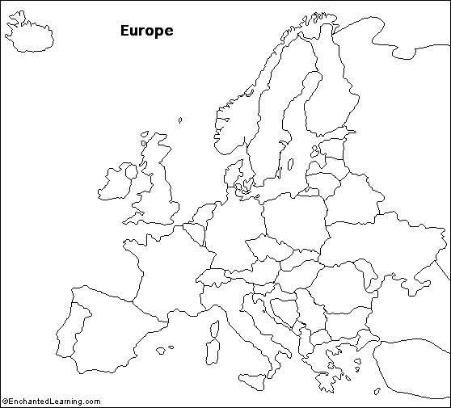
Země kde je nedominuje nemocniční péče

Slide 7
Jen relativně malý počet zemí prošlo plnou deinstitucionalizací a mají systém založený dominantě na poskytování služeb v komunitě..
Řada “západních zemí” zavřela velké instituce, ale jako náhradu vytvořili mini- instituce.
Velká psychiatrická zařízení ( nad 300 lůžek) existují v podstatě jen v nových členských zemích a dalších zemích “Východní Evropy”.
Některé země nemají institucionální kapacity v zdravotním systému, ale v sociálních službách ( Maďarsko).

Slide 8
DI procesy
Anglie- Wels-Hospital Plan z 1962 -plán transformace ½ kapacit psychiatrických nemocnic do roku 1975.
Itále- v 70 tých letech „Zákon 180‟ z roku 1978.
Andalůzie-reforma v 80tých letech.

Slide 9
Andaluzie
Tranfsormace všech psychiatrických nemocnic cestou individduálních transfromačních plánů každé z nemocnic. Využití budov pro jiné cíle.
Rozvoj komunitních- regionálních služeb (integrovaných s všeobecným zdravotním systémem ) složených z:
-Komunitních týmů spolupracujících s primární zdravotní péčí.
-Psychiatrické oddělení ve všeobecných nemocnicích.
-Ambulantní mimonemocniční služby pro děti
-Denní centra
-Rehabilitační služby
-Terapeutické komunity ( střednědobé pobyty pro osoby vyžadující strukturované terapeutické prostředí)

Slide 10
Andaluzie
Vytvoření nové věřejnoprávní organizace: Andalucía Foundation for the Social Integration of People with Mental Disorders (FAISEM), která koordinnuje potřebné sociální služby- bydlení, práce.
Definování mezi-resortní politiky podporující spolupráci zdravotního sektoru s dalšími potřebnými sektory (sociální, spravedlnost, školství) a s klienty a jejich rodinnými příslušníky.

Slide 11
Lille
Reforma počala v 70tých letech z iiniciativy psychiatrické nemocnice v Armentières ( se spádovou oblastí (900,000 obyvatel).
Na podporu, řízení a financování lokální reformy byla vytvořena regionální Asociace Psycho-sociální péče (AMPS), jejíž členy byli členové místní samosprávy, profesionálové, uživatelé, rodinný příslušníci.
Finanční a lidské kapcity psychiatrické nemocnice byly využívány na vytvoření Komunitních center a systému podpory bydlení v běžné zástavbě financované AMPS.

Slide 12
Lile
Reforma se odehrále ve dvou fázích:
1975-1995 přesun z nemocniční péče do regionalizované komunitní péče. Za účelem tohoto procesu byl vytvořen jeden regionální rozpočet.
1995-2006 integrace “psychiatrických” komunitních služeb s dalšími sociální, kulturními službami a programi. Větší podíl klientů, rodinných příslušníků, místních politiků na rozhodovacích procesech.

Slide 13
Ústavní kapacity v některé nových členských zemích
Country | Inhab - millions | Social homes | Long term psych | Total | Per 100 000
CR | 10.5 | 14790 | 3000 | 27476 | 261
HU | 9.9 | 25119 | 0 | 33679 | 340
LA | 2.0 | 5000 | 600 | 7984 | 399
LI | 3.0 | 3200 | 2100 | 9798 | 326
PO | 38.5 | 29634 | 5 000 | 54634 | 142
SR | 5.4 | 11117 |  | 15817 | 293

Slide 14
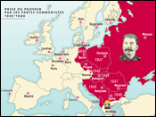
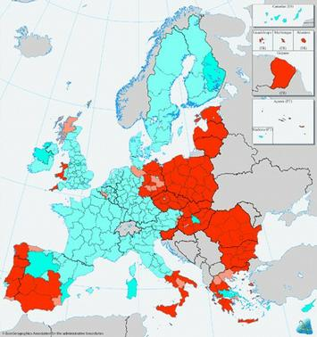
Historie je tu stále s námi
Studená válka (1947-1991)
Rozdělování strukturálních fondů(2007-2013)

Slide 15
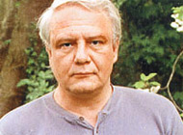
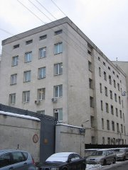
Legacy of the past
Serbsky institut v Moskvě
Od 70 tých let se v SSSR zavedla praxe hospitalizování politických oponentů ve specializovaných psychiatrických léčebnách

Slide 16
Fáze uchopení “transformace”
NGO experimenty
Popírání problému
Skandály
“Humanizace”
Transformace bydlení / horizontalizace instituce/
Legalizované pilotní projekty- změna místa i kultury
Národní rámce / koncepce, akční porgramy…/
Celonárodní proces změny

Slide 17
Změna paradigmatu- kultury
Od inatitucionální, medicinského modelu
k modelu soustředěného na potřeby klientů- inkluzi a “recovery”

Slide 18
Úspěšná strategie
Zapojení klientů
Odstranění legislativních barier
Preventivní služby
Alternativní komunitní služby
Redukce institucionálních kapacit
Podpora využití všech zdrojů
Holistická koordinace
System monitorování procesu změny a kvality služeb

Slide 19
Základní charakteristiky systém služeb
Podpora a pomoci při naplňování všech sociálních, zdravotních, edukativních a dalších potřeb- komplexní a multidisciplinární,
Citlivou formou poskytovat podporu i klientům, kteří si potřeby podpory nejsou aktuálně vědomy- asertivní přístup.
Pomoc a podpora musí bát poskytována s dodržováním důstojnosti klienta – lidská práva.
Potřebná péče musí být schopná citlivě reagovat i na krizové situace 24 hodin po sedm dní v týdnu-kontinuita péče.
Musí být v maximální míře poskytována v přírozeném životním prostředí a umožňovat využívání běžných služeb a zařízení určených široké veřejnosti a podporovat rodiny duševně nemocných- komunitní péče.

Slide 20
Re- alokace zdrojů
Nemocniční péče
Péče v běžném prostředí
klienta

Slide 21
Základní principy péče
Regionální- koordinovaný systém
Jasná místa vstupu do systému
Gate keeping
Definování priorotních skupin
Filosofie “recovery” sdílená napříč všemi službami
Financování podporující tranformaci systému a sledující skutečné potřeby klientů.
Využívání běžně dostupných služeb (včetně primární zdravotní péče)
Maximum podpory v mimo-lůžkové péče ( lůžka konzumují max 20-30% celého rozpočtui)
Zapojování uživatelů ( rodinných příslušníků)
Monitorování kvality služeb

Slide 22
Rizika systému péče
Problémy
Řešení
Fragmentovanost služeb.
Vypadávání “komplikovaných” skupin klientů.
Rigidní model péče.
Regionální zodpovědnost a propojenost služeb.
Definování “priorit”.
Orientace na “všechny” oblasti potřeby- multidisciplinarita.
Co největší ”normalita”.
Mobilita- asertivita .
Flexibilita .

Slide 23
Obavy zaměstnanců
Problémy
Řešení
Strach z nezaměstnanosti.
Strach z adaptace na nové podmínky.
Technické komplikace spojené s přesunem.
Přenášení institucionální kultury.
Aktivní zapojení do procesu změny.
Rekvalifikace, tréningy.
Komplexní individualizivaný podpůrný program- supervize.
Standardy

Slide 24
SF Regulation 2014-2020
Ex ante conditionality- strategie DI, akční plán.
20% z ESF investovat na sociální inkluzi
Thematic conditionality: Priority 9.” Promoting social inclusion and combating poverty”
Narodní strategie podpory začleňování a boje proti vchudobě musí obsahovat transfromaci inistitucionální péče v péče komunitní.

Slide 25
Děkuji za pozornost
Břemeno se nese
lehčeji, když víme ,
Proč
ho neseme a
Kam
ho neseme.
DI není jen technologie
Je to civilizační proces.

